Slide 1

NOZOKOMİYAL ENFEKSİYONLAR VE ÖNEMİ
YAKINDOĞU ÜNİVERSİTESİ HASTANESİ ENFEKSİYON KONTROL HEMŞİRESİ
IŞILAY BOYACIOĞLU

Slide 2
Nozokomiyal enfeksiyon nedir ?
‘Sağlık hizmeti ile ilişkili ’ enfeksiyonlardır .
Hastaneye yatış sırasında inkübasyon döneminde olmayan , yatıştan 48-72 saat sonra ortaya çıkan enfeksiyonlardır .
Dahili hastalarda taburcu olduktan sonraki 10 gün içinde,
Ameliyat geçirenlerde bir ay içinde ,
Protez uygulananlarda ise bir yıl içinde gelişen ilgili enfeksiyonlardır .

Slide 3
Enfeksiyon hastaneye yatış sırasında var olan enfeksiyöz bir olayın komplikasyonu veya uzantısı ise nozokomiyal olarak kabul edilmez.
Bebeğin doğum kanalında edindiği enfeksiyonlar da (annede hastaneye yatış sırasında enfeksiyon yok,48-72st sonra doğan bebek enfekte ise) hastane enfeksiyonu siniflamasina girer . Annede yatış sırasında var olan enfeksiyon transplesantal geçiş ile bebeğe aktarılırsa hastane enfeksiyonu sayılmaz .

Slide 4
Sağlık hizmeti ile ilişkili enfeksiyonların (SHİE) önemli bir morbidite ve mortalite nedeni olduğu uzun yıllardan beri bilinmektedir.
SHİE’lerin çoğunu yoğun bakım ünitelerinde yatan hastalarda gelişen enfeksiyonlar oluşturmaktadır.
Enfeksiyon kontrol önlemleri ile bu enfeksiyonların büyük bir kısmının önlenebilir olduğu gösterilmiştir.

Slide 5
NEDEN ÖNEMLİDİR?
Hastanede kalış süresinin uzamasına
Suşların dirençli olması nedeniyle morbidite ve mortalitede artışa
Yaşam kalitesinde bozulmaya
İşgücü ve üretkenlik kaybına
Maliyet artışına neden olduklarından önemlidir !!!
Klasik enfeksiyon hastalıklarına oranla daha ağır seyreder ve
Tedavisi daha güç enfeksiyonlardır .

Slide 6
Ölüm nedenleri arasında dördüncü sırada yer alır.
1. Kalp hastalıkları
2. Kanser
3. Beyin kanamaları
4. Nozokomiyal enfeksiyonlar

Slide 7
Nozokomiyal Enfeksiyon Risk Faktörleri
Yaş (iki uçta da risk yüksektir)
Metabolik ve immunsupresyona yol açan bozukluklar (lösemi, diabet…)
İmmunsupresif ilaçlar
Travma, yanık
Cerrahi girişimler
İnvaziv girişimler (kateterizasyon, entübasyon, endoskopi vs.)
Artmış antibiyotik kullanımı, çoklu dirençli patojenler, flora değişikliği
Profilaktik amaçla antiasit ve H2 reseptör blokeri kullanma
Aseptik teknik kurallarına uyulmaması
İzolasyon prosedürlerine uyulmaması
Bakım veren sağlık personelinin elleri
Yeni prosedürler, aletler (mikroorganizmalar içinde yaşayabilmekte)
Uzun süre hastanede yatma
Yoğun bakım ünitesinde yatma

Slide 8
Sağlık Hizmeti veren her çalışan nozokomiyal enfeksiyonların önlenebilir olduğunun bilincinde olmalı, enfeksiyonların önlenmesi ve kontrolü ile ilgili tüm dünyada kabul edilen üniversal önlemler konusunda güncel bilgilere sahip olmalı, bu bilgileri uygulama ile pekiştirerek hastalara en etkili bakımı vermelidir .

Slide 9
Enfeksiyon önlem paketleri, etkinliği kanıtlanmış 3-6 uygulamanın eş zamanlı uygulanmasını içerir. Önlem paketi kapsamında olmayan uygulamalarda mutlaka ulusal ve uluslararası düzeyde kabul görmüş rehberlerden yararlanılması gerekmektedir. Enfeksiyon kontrolü ile ilgili tüm uygulamalara başlamadan önce ve uygulama tamamlandıktan sonra EL HIJYENININ sağlanmasının enfeksiyon kontrolünün temeli olduğu asla unutulmamalıdır.

Slide 10
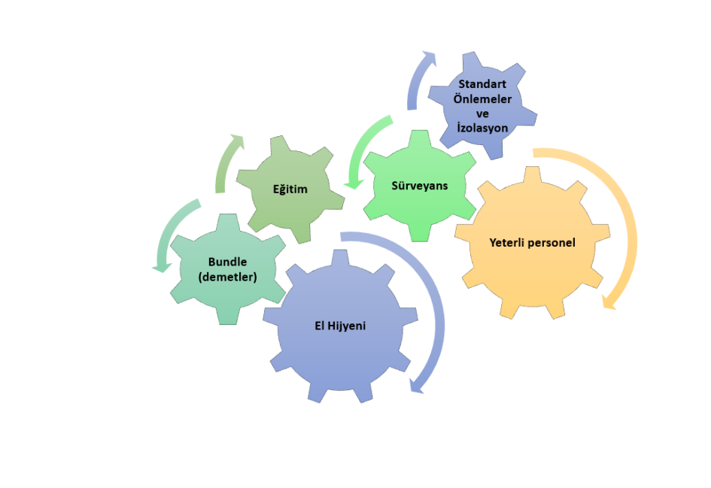

Slide 11
Enfeksiyonlar belirli bir kaynaktan duyarlı konağa bulaş yolu ile oluşur.
Kaynak,
Duyarlı konak ve
Bulaş yolunun oluşturduğu üç kompenentin irdelenmesi uygulanacak izolasyon önlemlerinin belirlenmesinde temeldir .

Slide 12
Kaynak olarak;
Hastanın kendi florası ve Diğer hastalar,
Kuluçka döneminde olup hastalığı olmayan kişiler,
Sağlık çalışanları,
Kronik taşıyıcılar,
Tıbbi aletler,
Su,
Hava gibi çevresel faktörler,
Hasta ziyaretçileri, sıralanabilir

Slide 13
DuyarlI konak
Konağın mikroorganizmaya yanıtı farklı olabilir
Bazı konaklar sadece kolonize olurken,
Bir kısmı asemptomatik taşıyıcı olarak,
Bir kısmı da klinik hastalık tablosu oluşturarak yanıt verir.
Yanıtı etkileyen konak faktörleri
Yaş
Altta yatan hastalık tablosu
Antibiyotik, Kortikositeroit ya da immunsupressif ajan kullanımı
İnvaziv girişimlerdir

Slide 14
Bulaş yolu
Bulaş yolu enfeksiyonun önlenmesinde anlaşılması gereken ilk hedeftir.
Enfeksiyon oluşumunu sağlayan 5 ana yol vardır
Temas ile bulaş
Damlacık yolu ile bulaş
Ortak kullanım yolu ile bulaş
Solunum yolu ile bulaş
Vektörler ile bulaş

Slide 15


